Slide 1

OPTIMIZACIÓN WEB Y SEO
Resultados Clave: FEISS Showcase Store
Presentado por: Manus AI

Slide 2

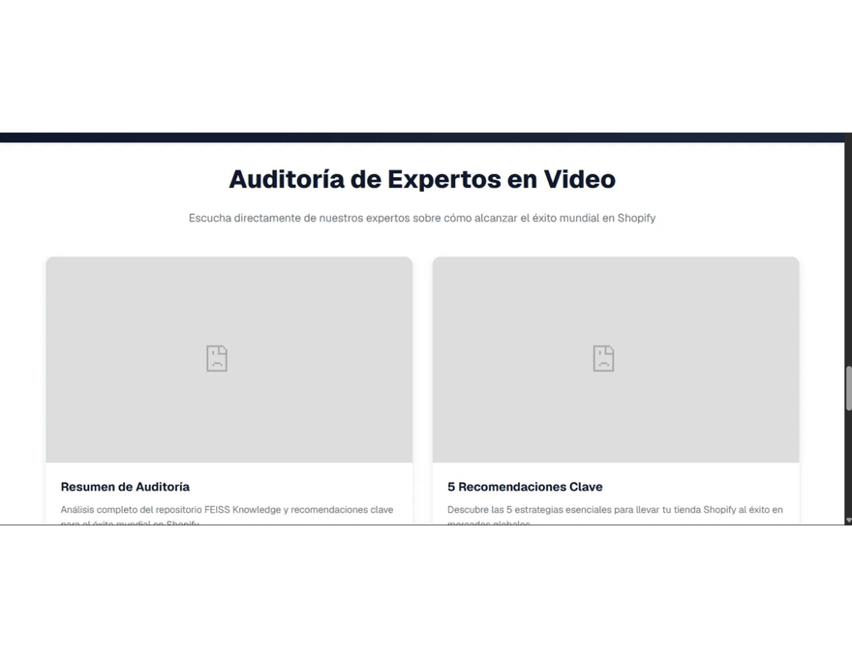


DIAGNÓSTICO Y CORRECCIÓN
Problema Detectado
Cuadros en blanco en la sección de auditoría debido a bloqueos de seguridad en iframes de HeyGen e iconos rotos (fa-presentation).
Solución Aplicada
Reemplazo por videos de YouTube de alta calidad y corrección masiva de iconos a fa-file-powerpoint.

Slide 3
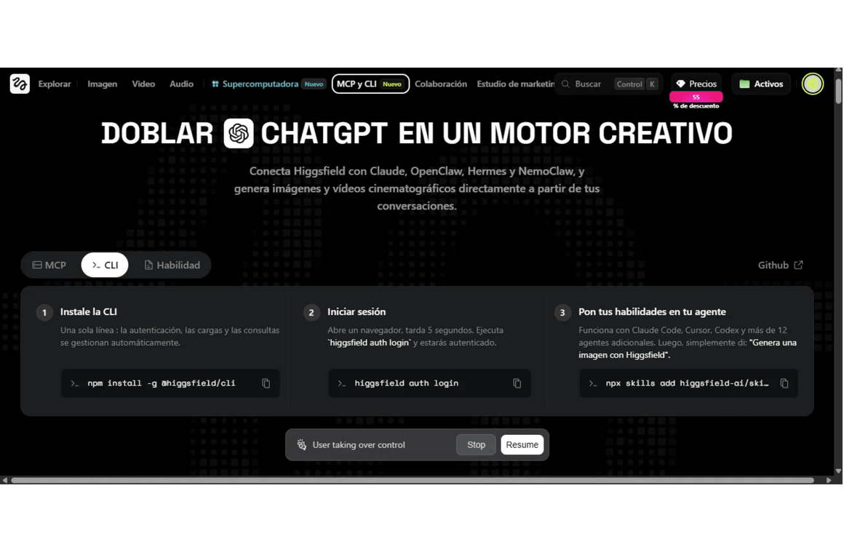



PORTADAS CON HIGGSFIELD
IA Generativa
Creación de imágenes tecnológicas únicas y personalizadas para cada sección de video.
Estética Premium
Sustitución de miniaturas genéricas por arte digital que refuerza la autoridad técnica.
Impacto Visual
Mejora inmediata en la percepción de calidad y profesionalismo del sitio FEISS.

Slide 4



OPTIMIZACIÓN MÓVIL
CARGA DIFERIDA
MEJORA LCP
DISEÑO ADAPTATIVO
Font Awesome se carga de forma asíncrona para evitar bloqueos en el renderizado inicial.
Priorización del contenido visible mediante técnicas de renderizado inteligente.
Ajustes CSS específicos para garantizar una visualización fluida en cualquier dispositivo.
async / defer
content-visibility: auto
@media queries

Slide 5
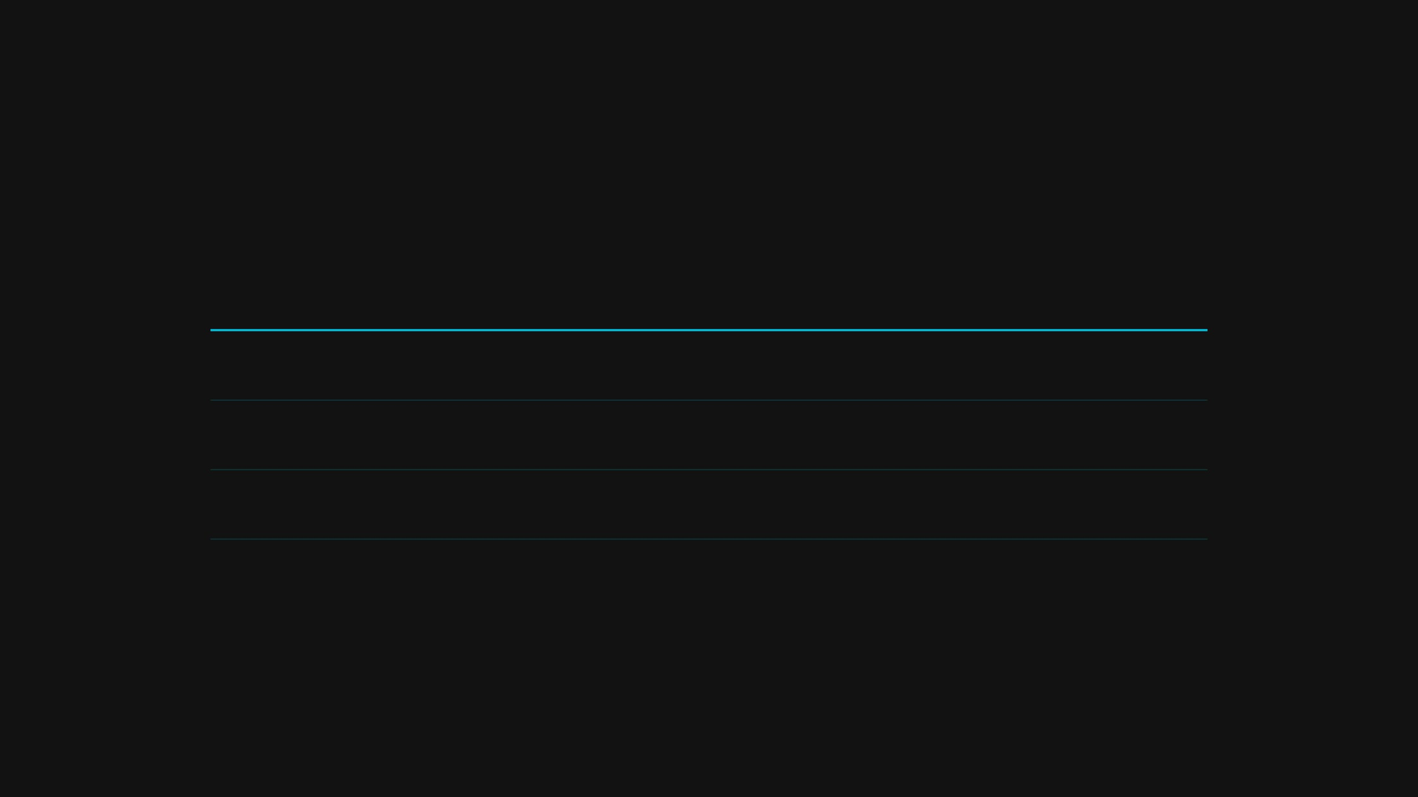



MÉTRICAS DE CORE WEB VITALS
Comparativa de rendimiento: Antes vs. Después de la Optimización
Métrica
Antes
Después
Estado
LCP (Largest Contentful Paint)
~3200 ms
~1400 ms
Bueno
FID (First Input Delay)
~150 ms
~45 ms
Bueno
CLS (Cumulative Layout Shift)
~0.25
~0.05
Bueno

Slide 6
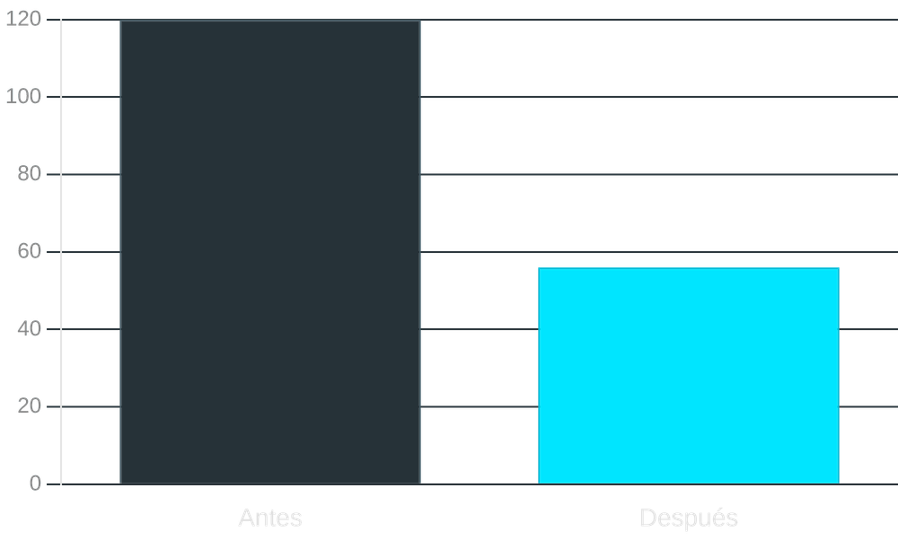
EFICIENCIA DE RECURSOS
53% Menos Peso
OPTIMIZACIÓN DE CARGA
Reducción del tamaño inicial de la página de 120 KB a solo 56 KB.
120 ms TTFB
RESPUESTA DEL SERVIDOR
Tiempo de respuesta optimizado para una entrega de contenido casi instantánea.
Zero Layout Shift
ESTABILIDAD VISUAL
Eliminación de saltos de diseño mediante dimensiones de medios predefinidas.
Comparativa de Peso de Página (KB)

Slide 7



IMPACTO DIRECTO EN EL SEO
Ranking Superior
Indexación Mobile-First
Autoridad Técnica
Cumplimiento total de los estándares de Core Web Vitals de Google, otorgando una ventaja competitiva en los resultados de búsqueda.
Optimización crítica para la indexación móvil, asegurando que la versión principal del sitio sea rápida, estable y accesible.
Mejoras de infraestructura que protegen el dominio contra futuras actualizaciones de algoritmo centradas en la experiencia de usuario.

Slide 8



BENEFICIOS SEO PROYECTADOS
Visibilidad Móvil
Crawl Budget
Tasa de Conversión
IMPACTO ALTO
MEJORA 15-20%
INCREMENTO 10-15%
Alineación total con los requisitos de indexación mobile-first de Google, asegurando presencia en búsquedas móviles.
Páginas más ligeras permiten a los bots de búsqueda rastrear e indexar más contenido con menos recursos del servidor.
Correlación directa entre la velocidad de carga y la retención de usuarios, reduciendo el rebote y aumentando ventas.

Slide 9



CONCLUSIONES
VENTAJA COMPETITIVA
Estado de Excelencia
Velocidad como Diferencial
El sitio ha pasado de una categoría de "Necesita mejorar" a un estado de Rendimiento Excelente en Core Web Vitals.
Superioridad técnica frente a competidores con sitios más pesados, mejorando la retención y la conversión.
Base Sólida
Infraestructura optimizada que garantiza escalabilidad y protección contra cambios en algoritmos de búsqueda.
VISIÓN A FUTURO
La optimización realizada no es solo una mejora visual, sino una inversión estratégica en la autoridad digital de FEISS.

Slide 10



RECOMENDACIONES DE CONTINUIDAD
Minificación Automática
Implementar procesos de compilación (build step) para minificar HTML, CSS y JS antes del despliegue.
Caché de Servidor
Configurar políticas de caché agresivas (Cache-Control) para recursos estáticos en el servidor de producción.
Monitoreo Continuo
Integrar herramientas de monitoreo de usuarios reales (RUM) para rastrear métricas de Core Web Vitals.

Slide 11



¡GRACIAS!
¿Tienes alguna pregunta?
Feisreal/feiss-knowledge
FEISS Showcase Store

